Slide 1
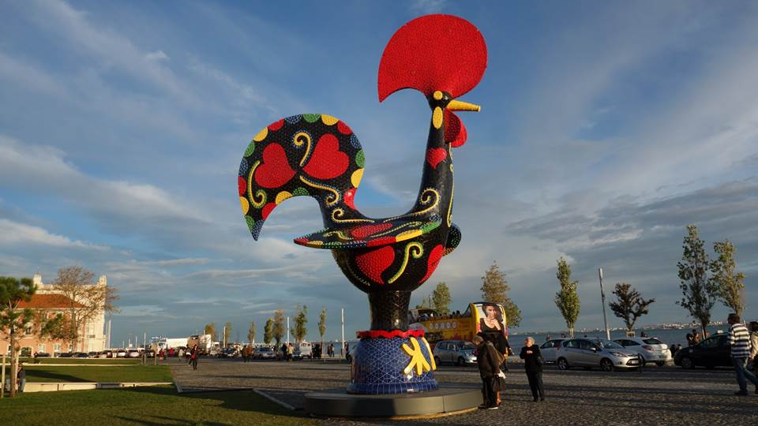

Portugal

Slide 2
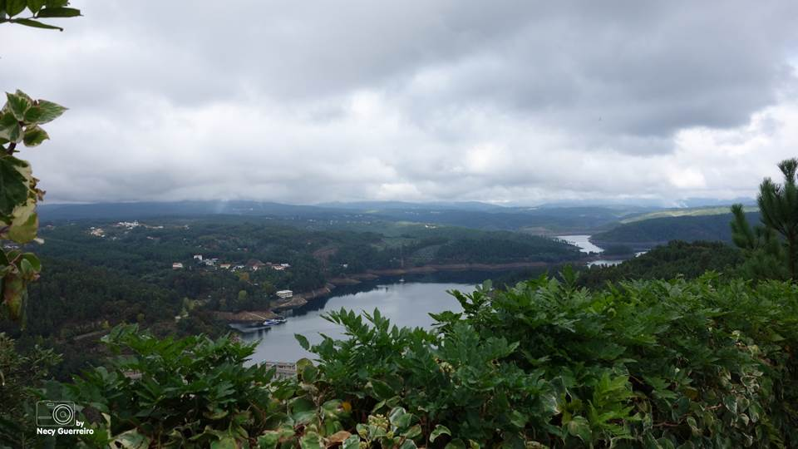
Vale do Rio Zêzere

Slide 3
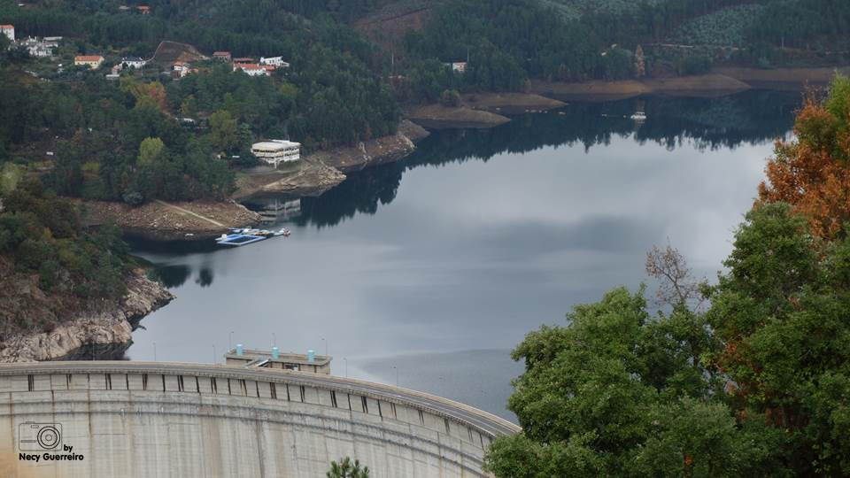
Barragem do Cabril

Slide 4
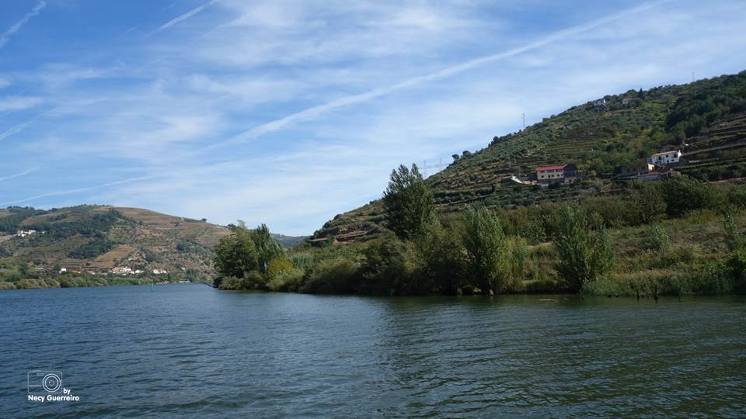
Rio Douro

Slide 5
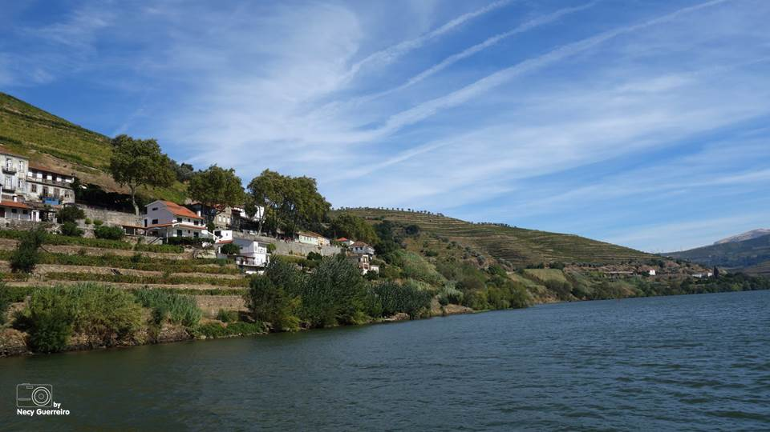
Rio Douro

Slide 6
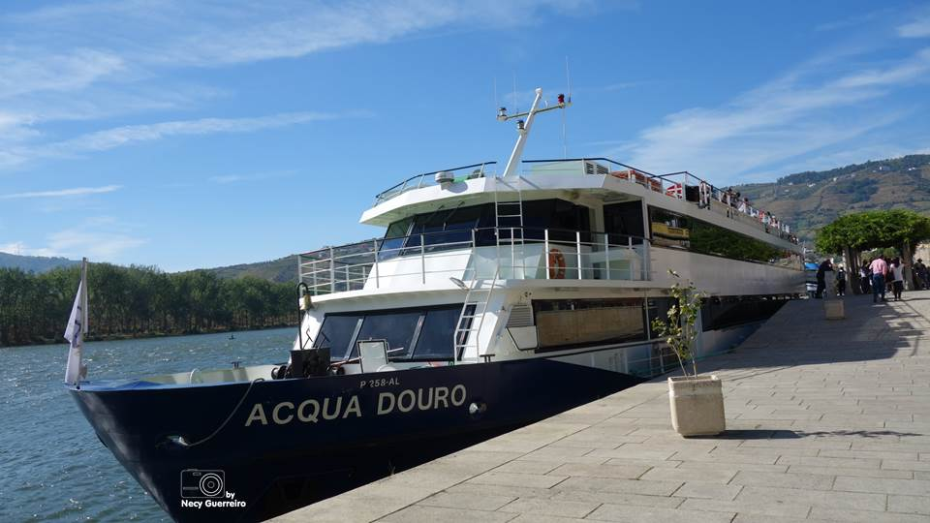
Cais da Régua

Slide 7
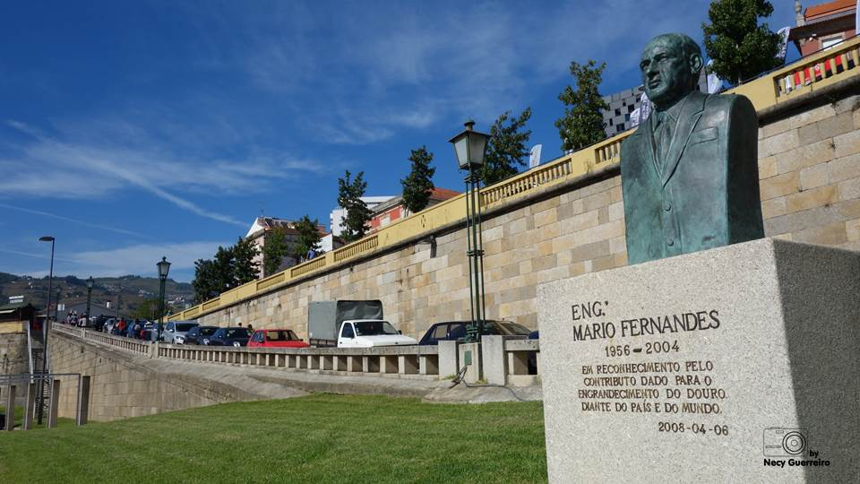
Régua

Slide 8
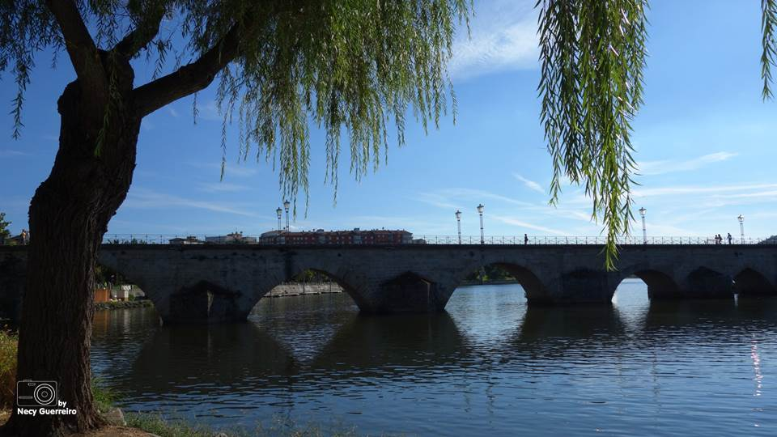
Mirandela

Slide 9
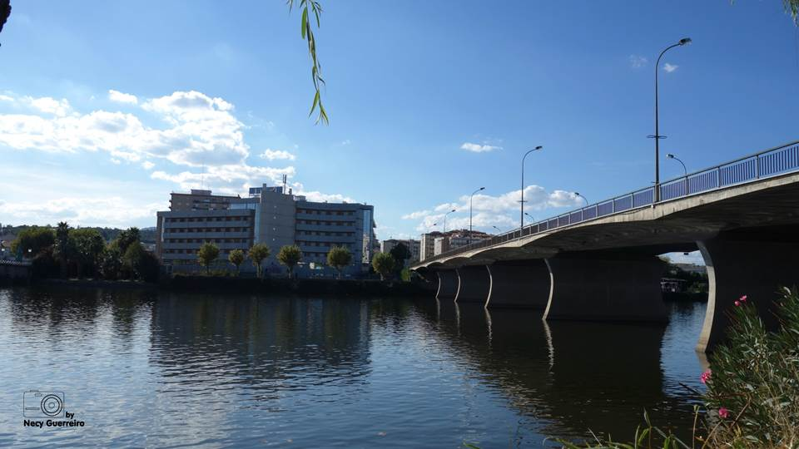
Mirandela

Slide 10
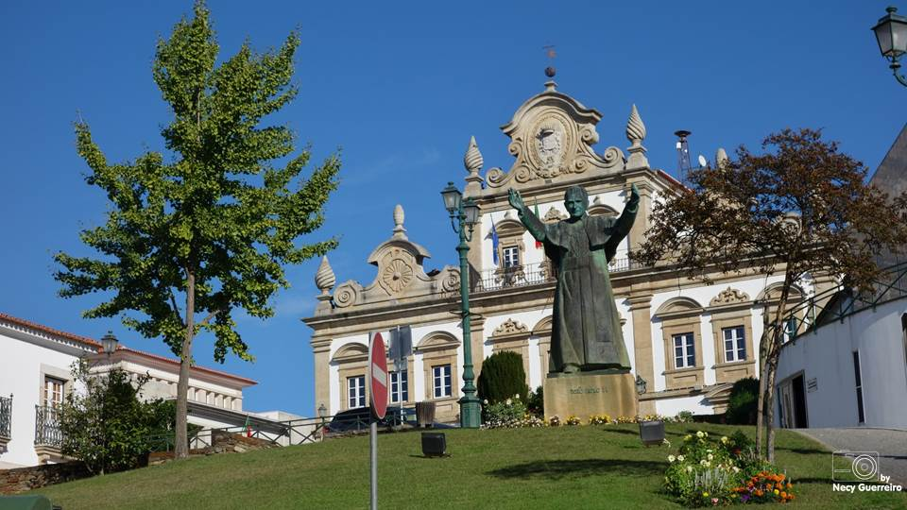
Mirandela

Slide 11
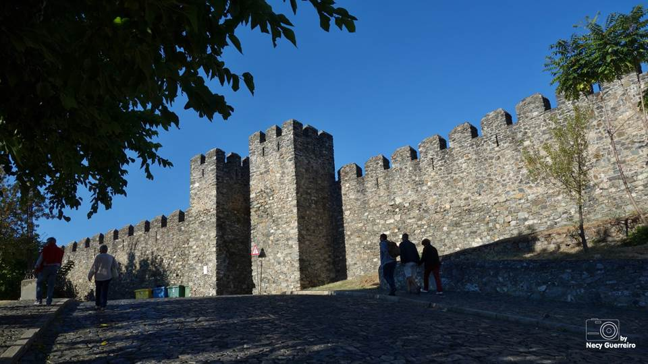
Bragança
Castelo

Slide 12
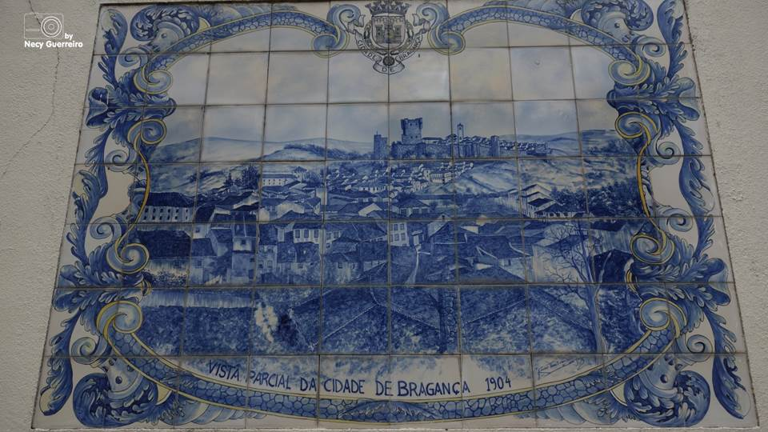

Slide 13
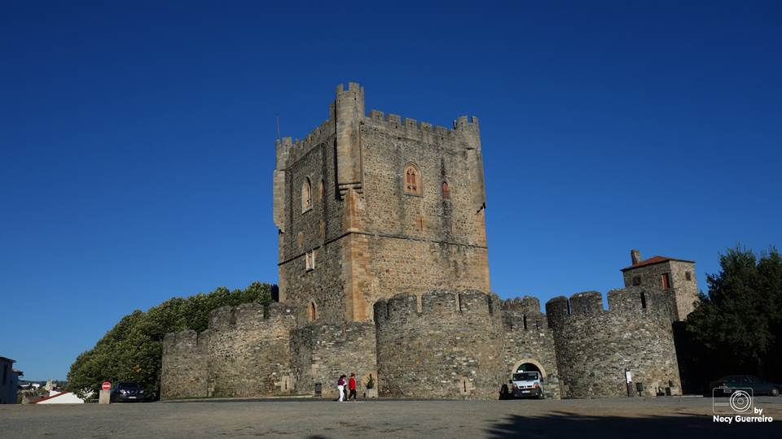
Castelo Bragança

Slide 14
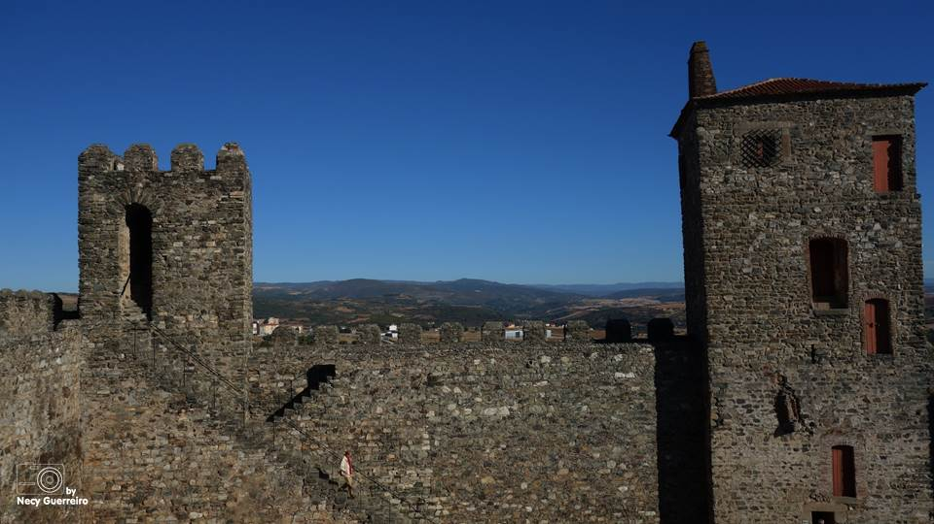
Castelo Bragança

Slide 15
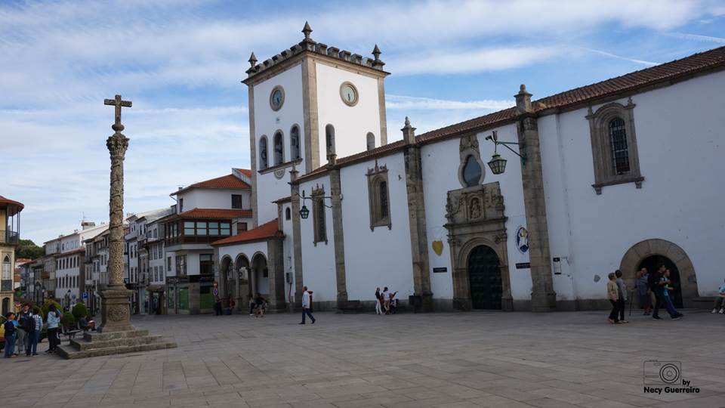
Bragança
Sé & Pelourinho

Slide 16
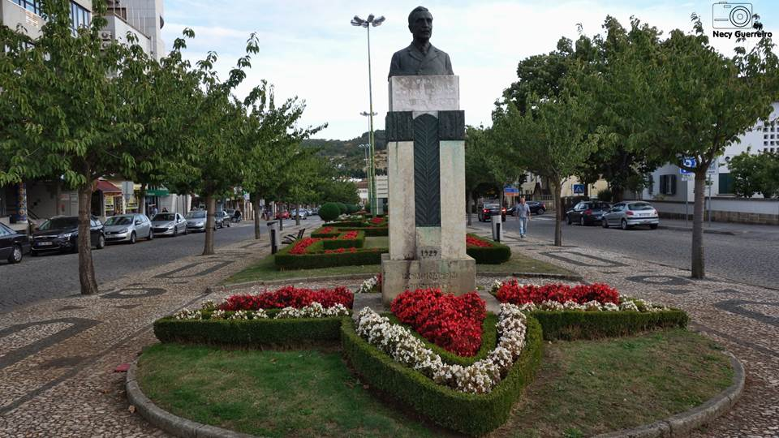
Bragança

Slide 17
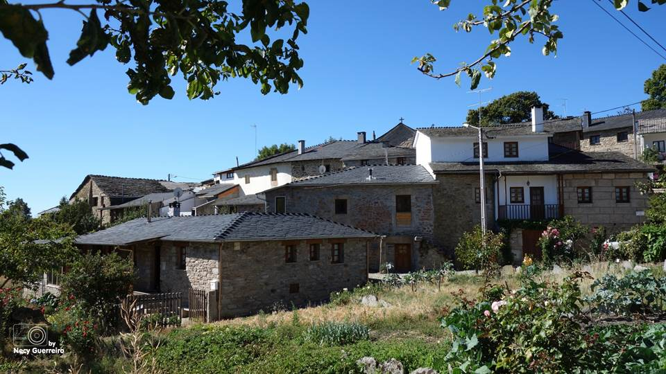
Aldeia
Montesinho

Slide 18
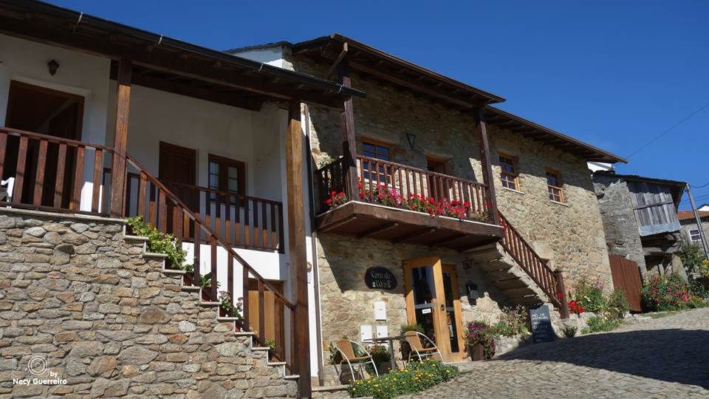
Aldeia Montesinho

Slide 19
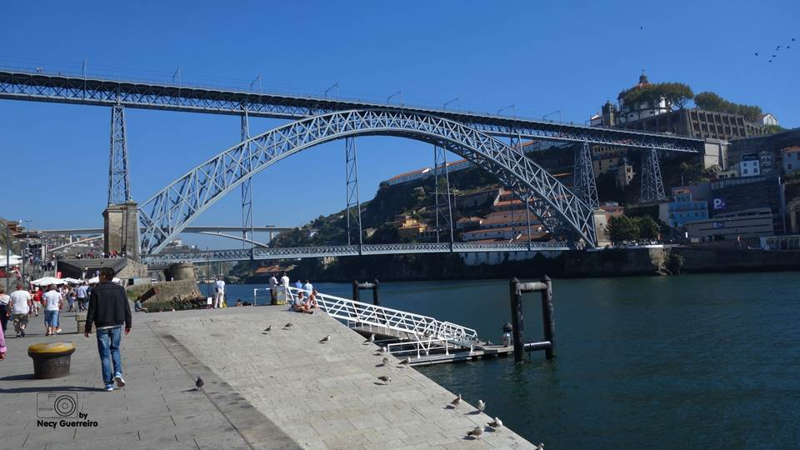
Porto

Slide 20
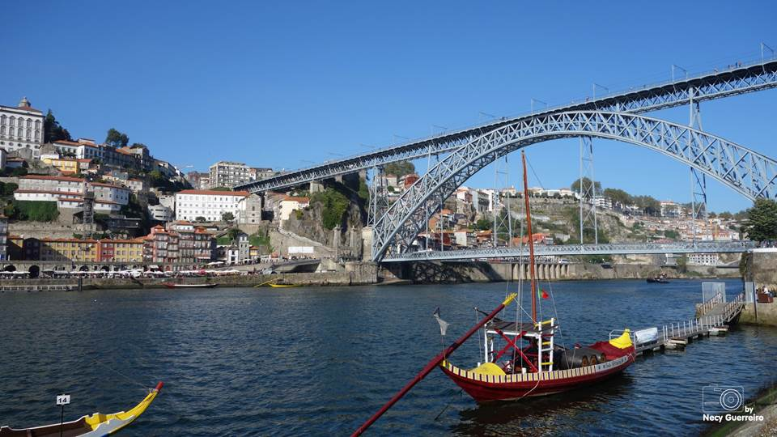
Porto
Ponte Luíz I

Slide 21
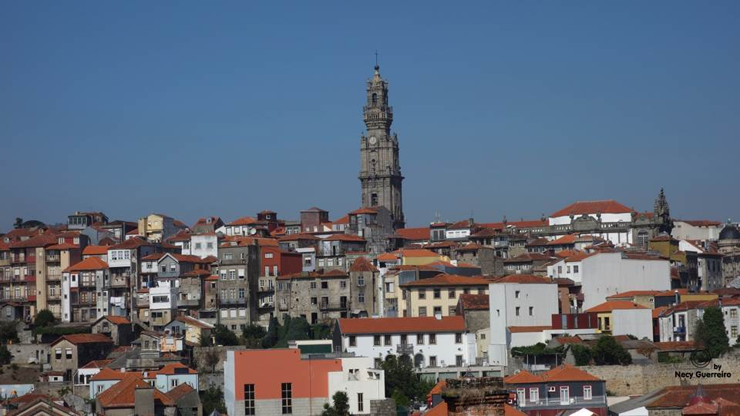
Vista do Porto
Torre dos Clérigos

Slide 22
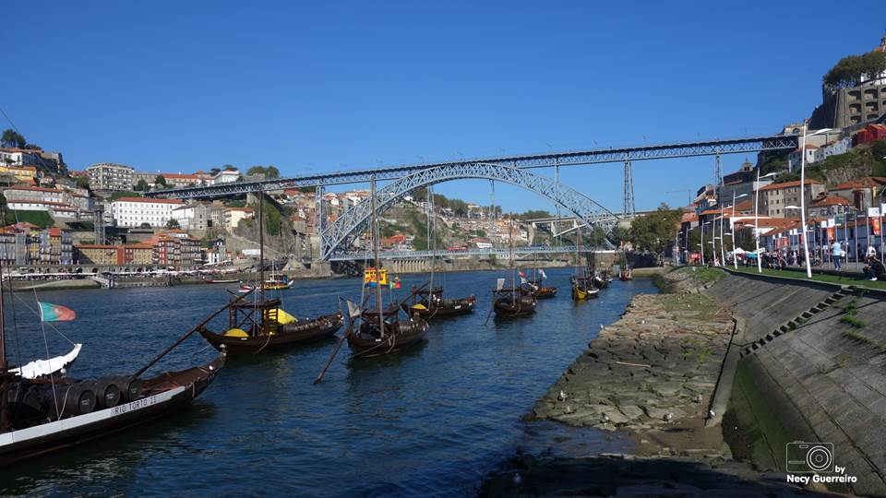
Porto & Gaia
As duas margens

Slide 23
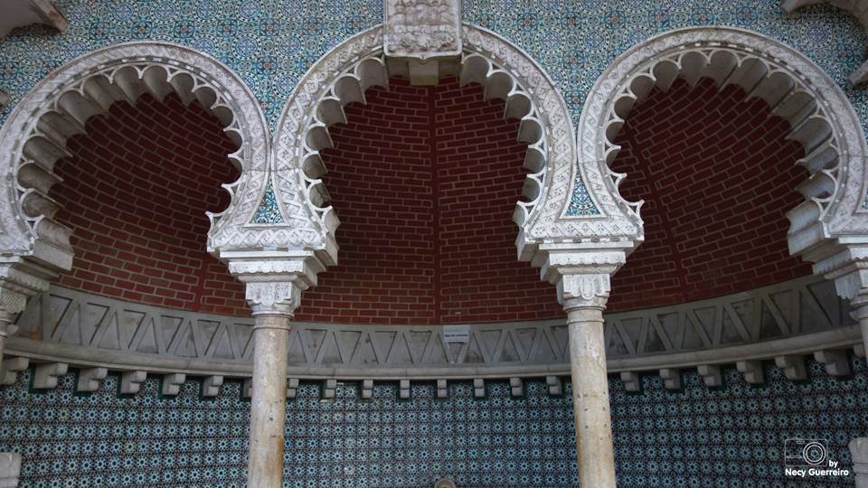
Sintra

Slide 24
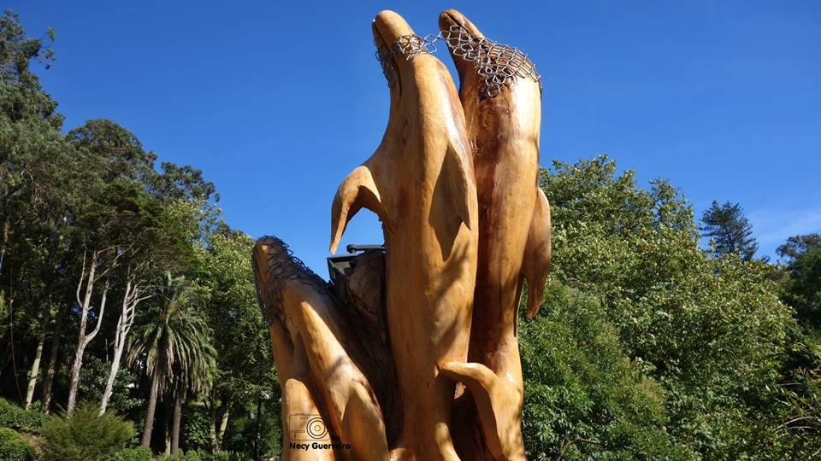
Sintra
Arte pública

Slide 25
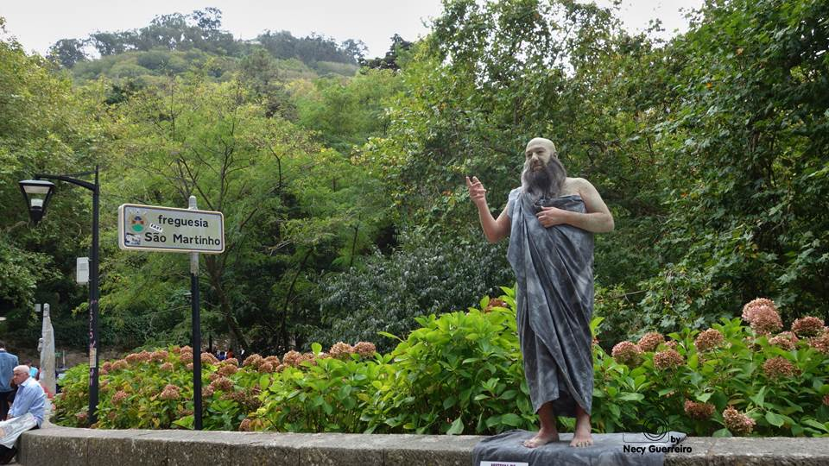
Estátua viva

Slide 26
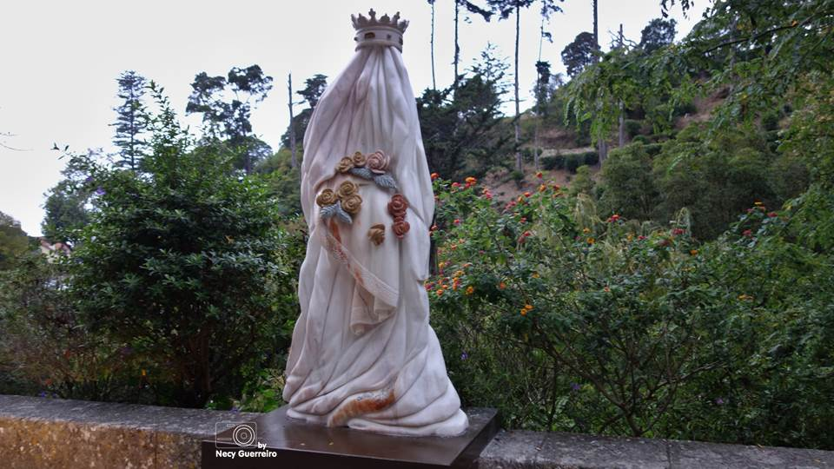
Sintra
Arte pública

Slide 27
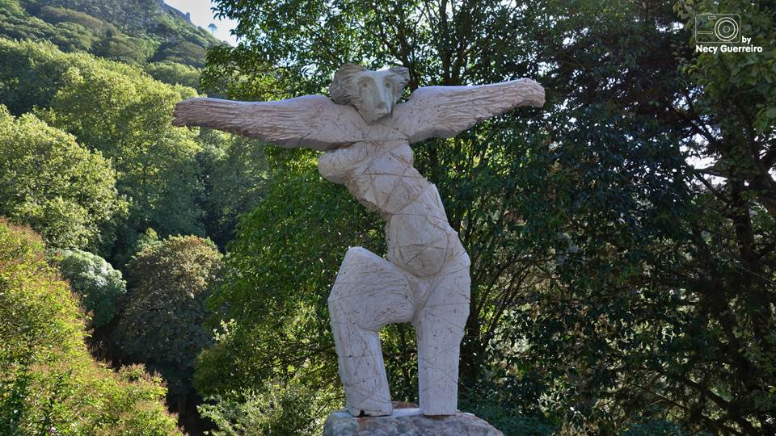
Sintra

Slide 28
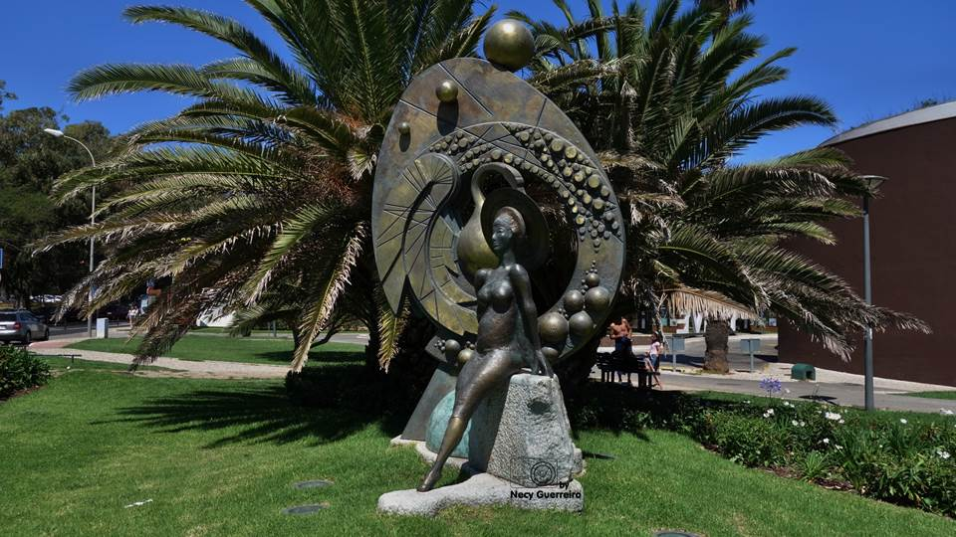
Oeiras

Slide 29
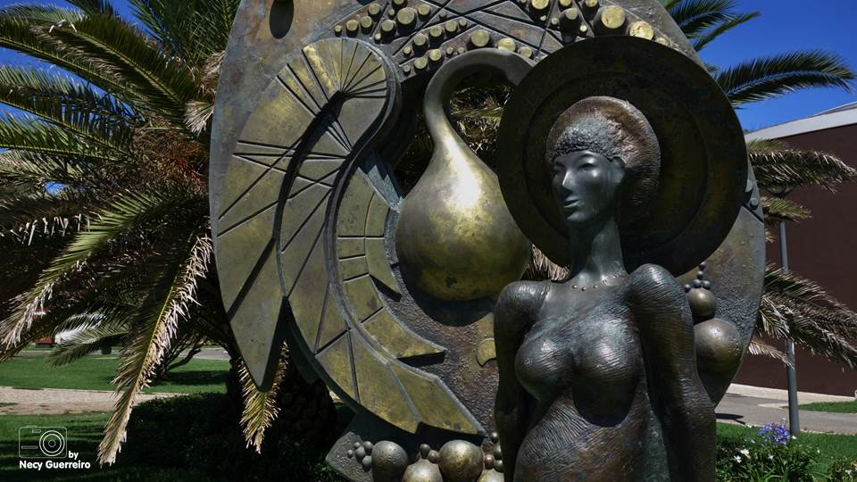
Oeiras

Slide 30
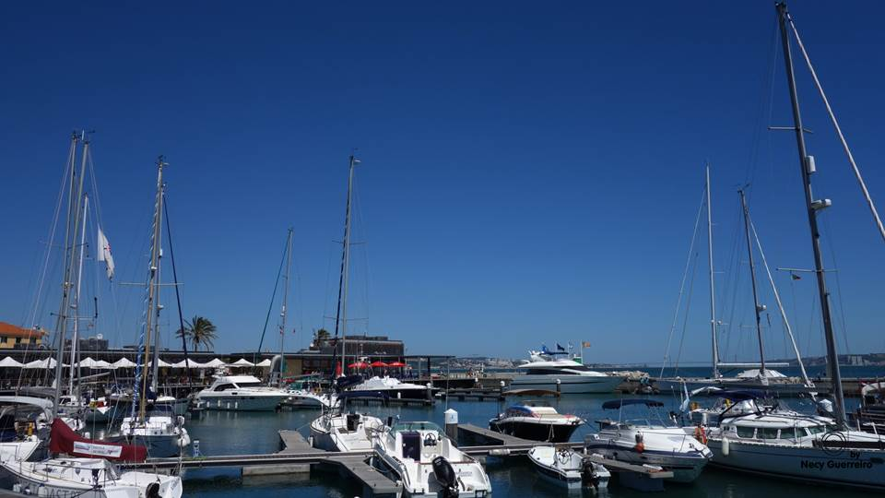
Marina de Oeiras

Slide 31
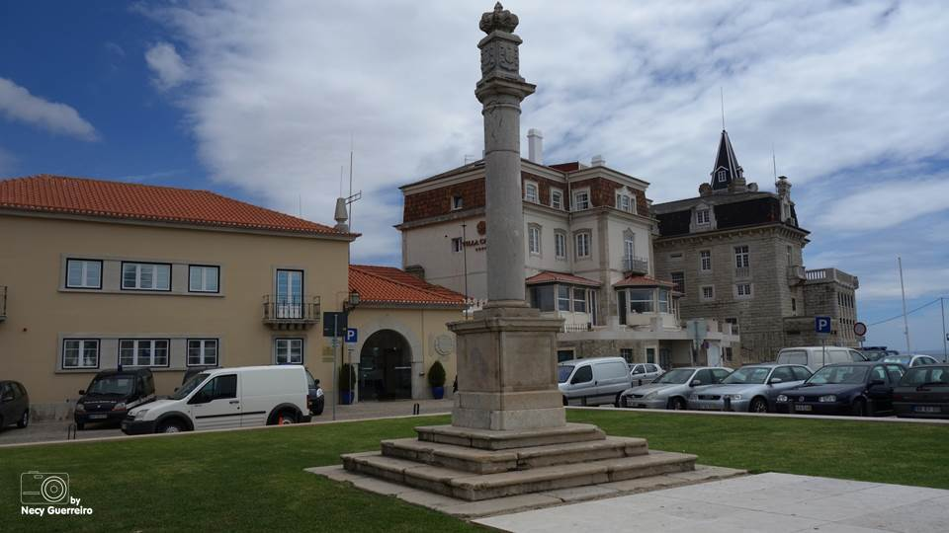
Cascais
Pelourinho

Slide 32
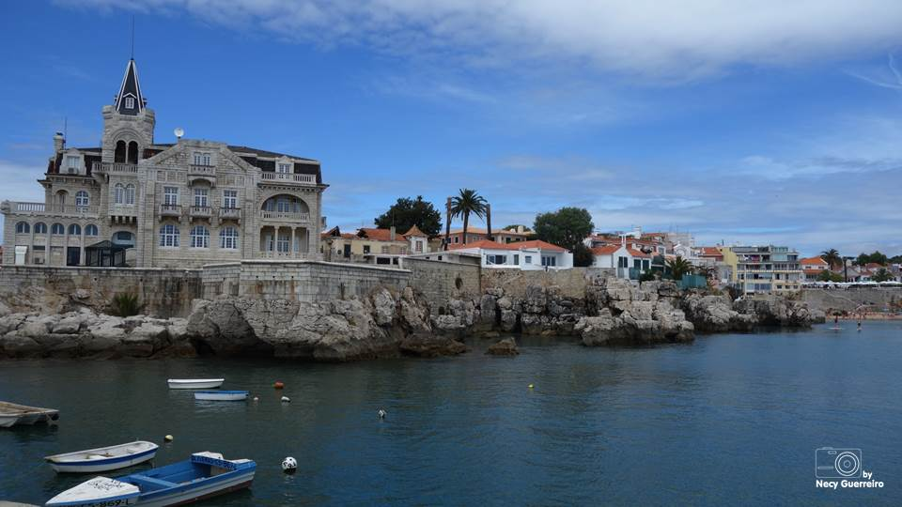
Cascais

Slide 33
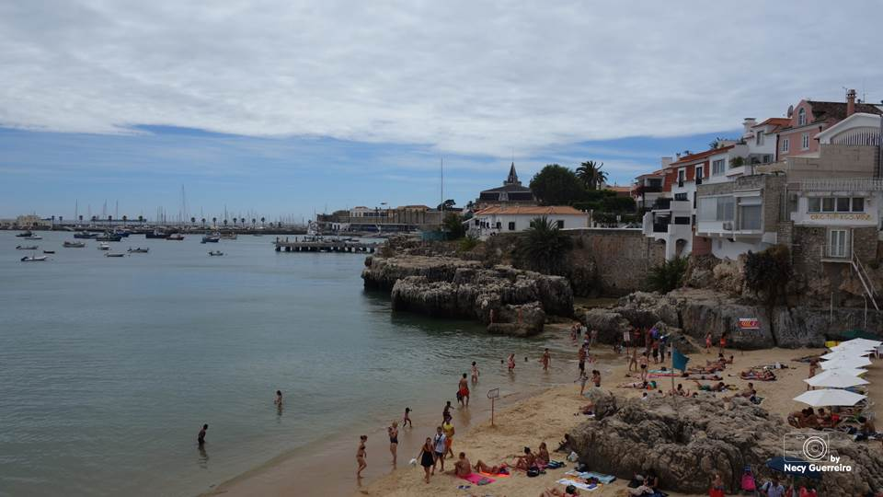
Cascais

Slide 34
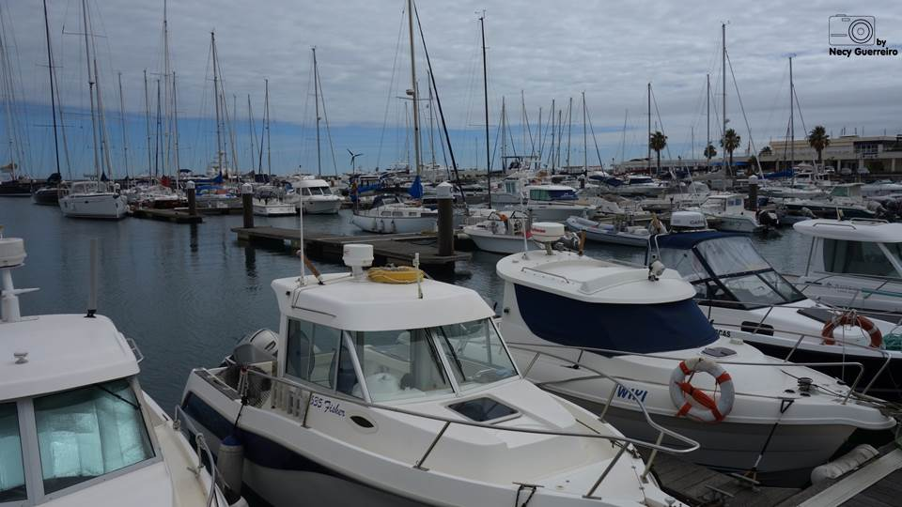
Marina Cascais

Slide 35
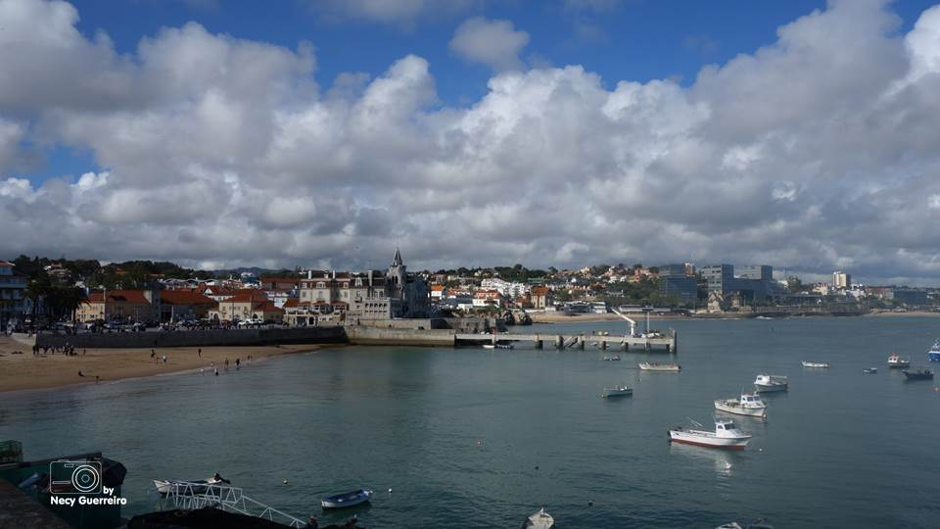
Cascais

Slide 36
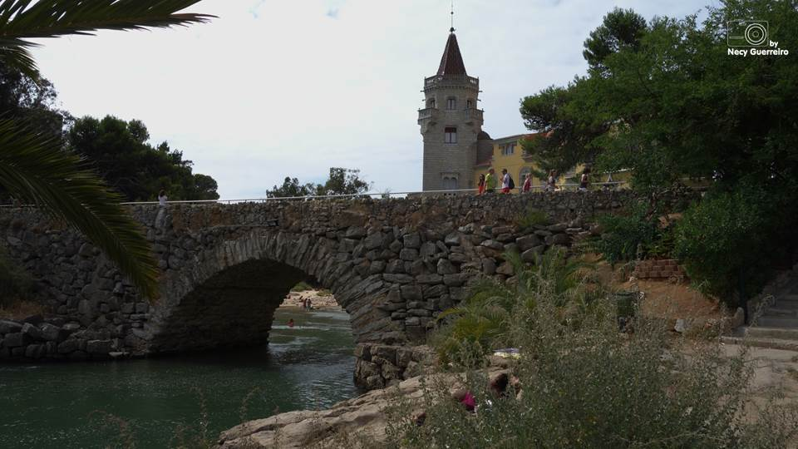
Cascais

Slide 37
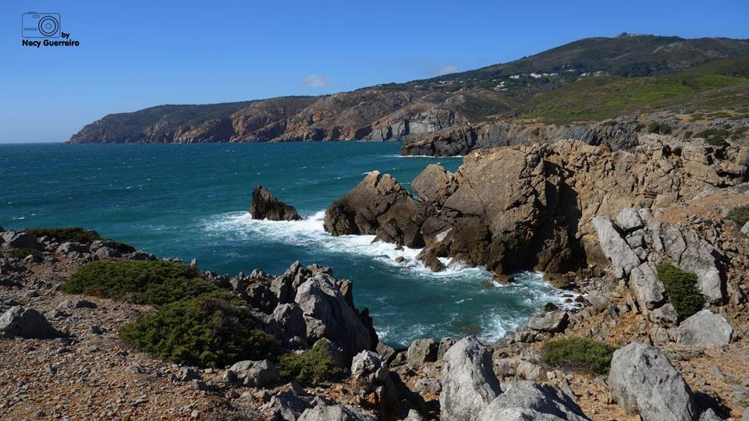
Cascais

Slide 38
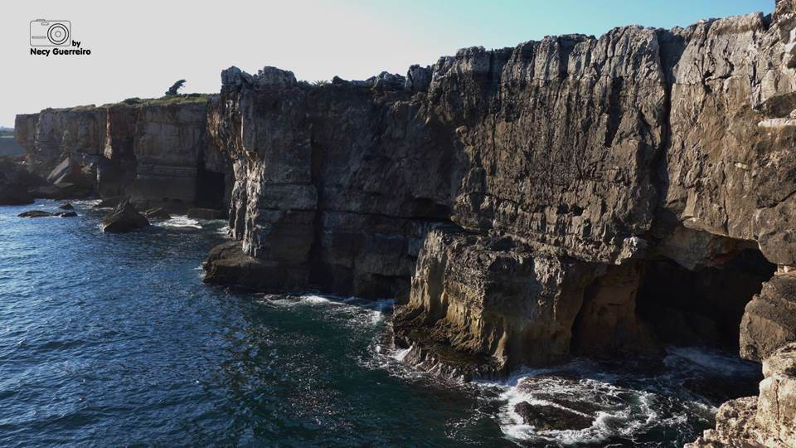
Cascais
Boca do Inferno

Slide 39
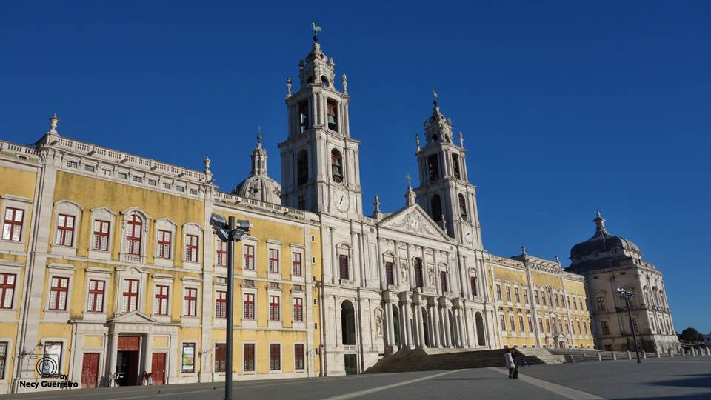
Palácio Nacional Mafra

Slide 40
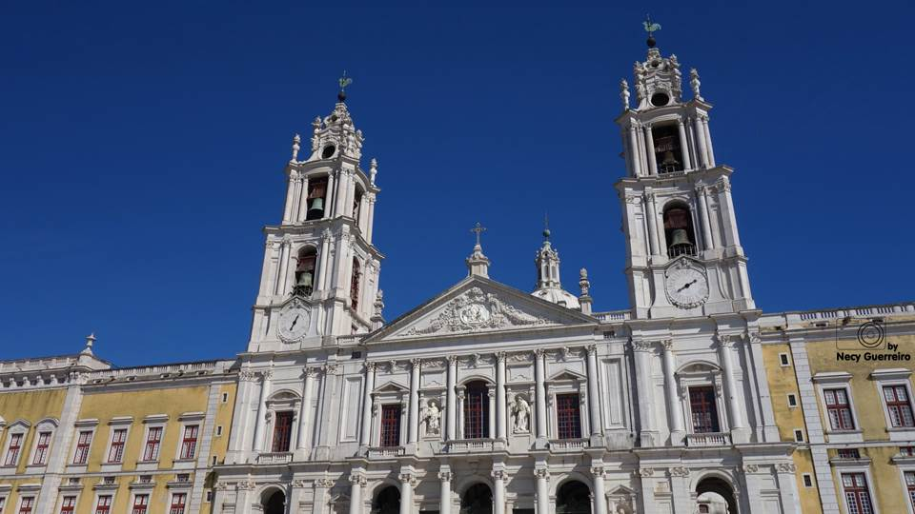
Palácio Nacional Mafra

Slide 41
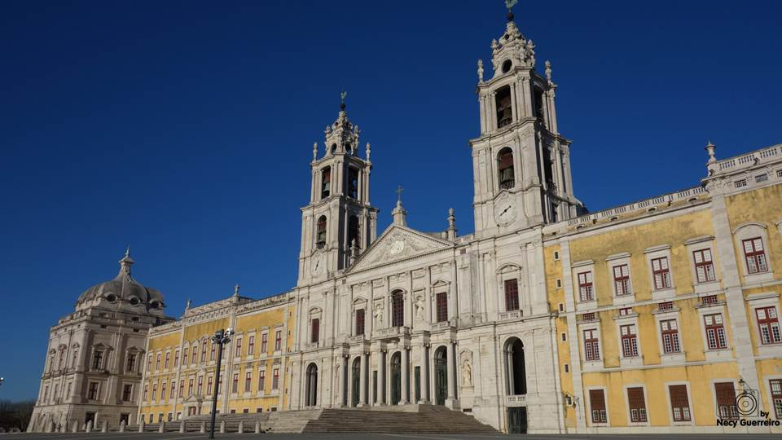
Palácio Nacional Mafra

Slide 42
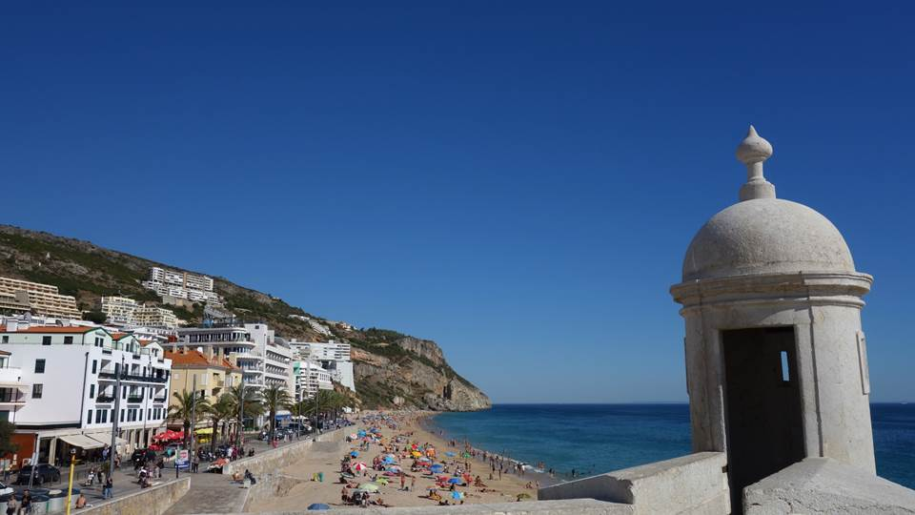

Sesimbra

Slide 43
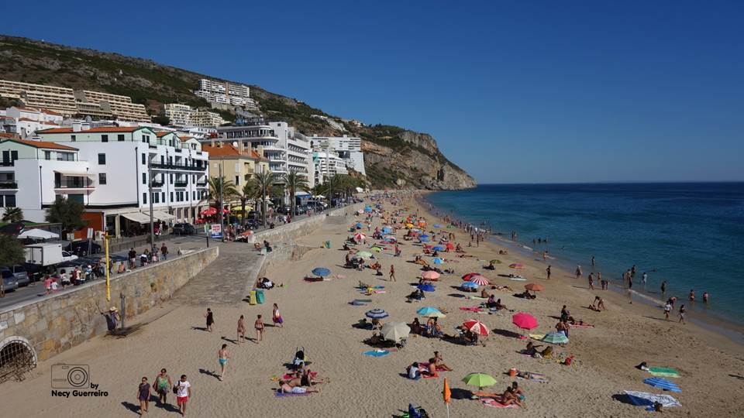
Sesimbra

Slide 44
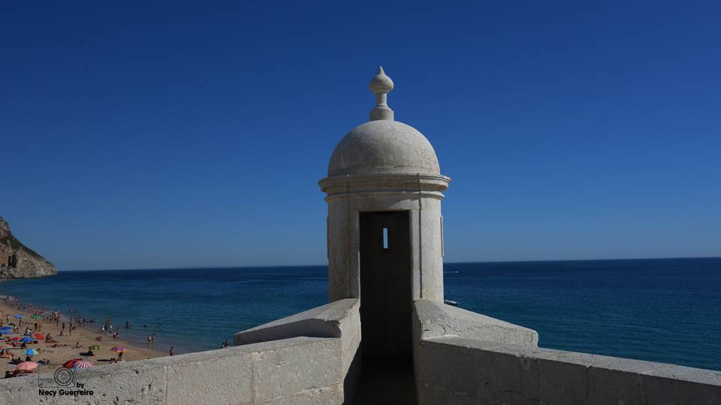
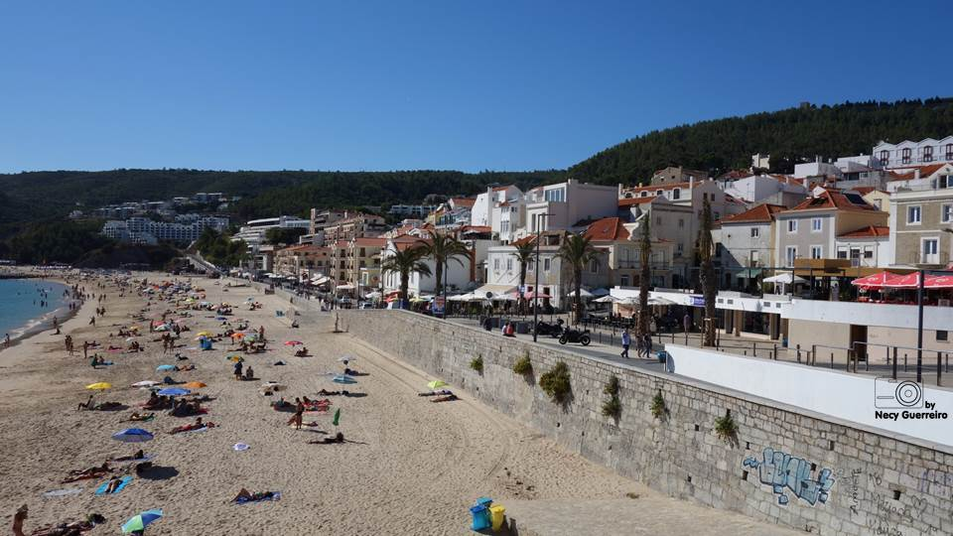
Sesimbra

Slide 45
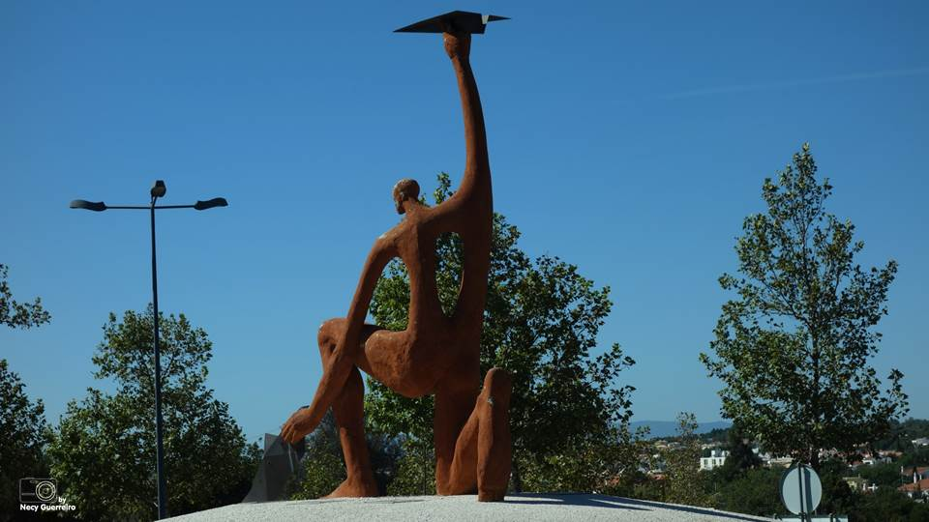
Albufeira

Slide 46
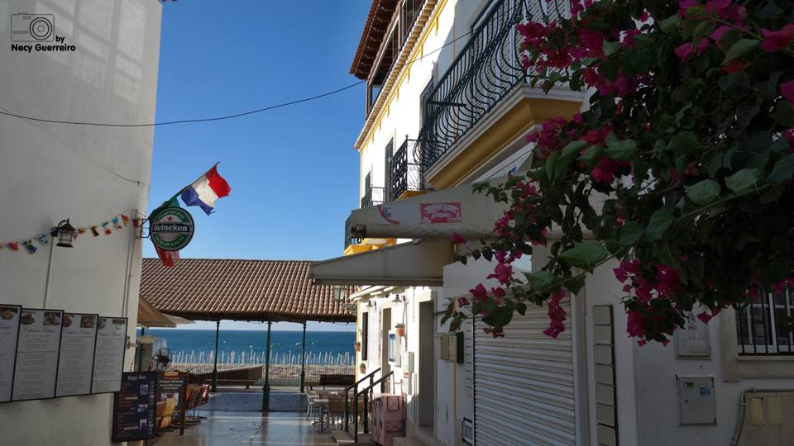
Albufeira

Slide 47
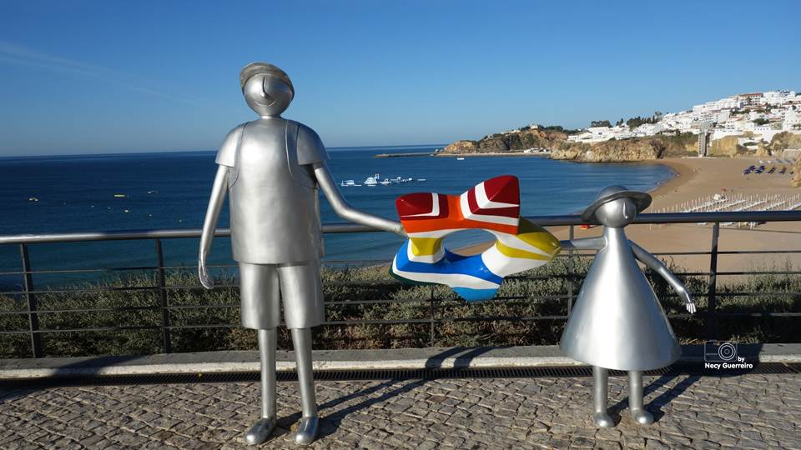
Albufeira

Slide 48
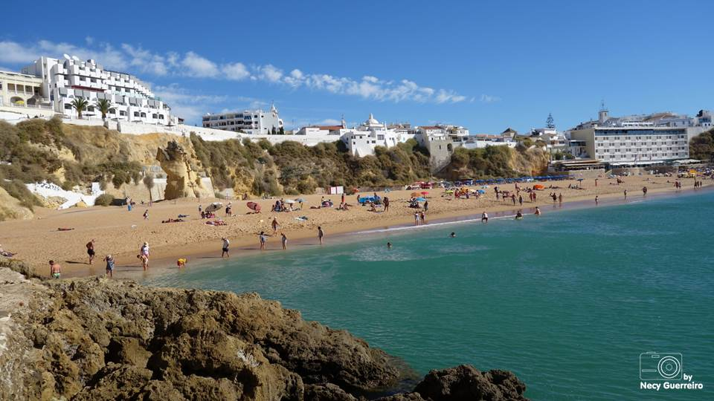
Albufeira

Slide 49
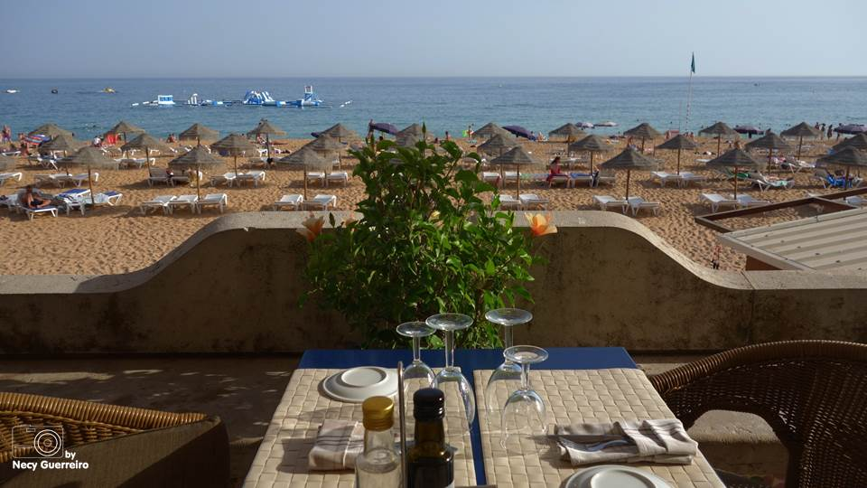
Albufeira

Slide 50

Albufeira

Slide 51

Albufeira

Slide 52

Albufeira
Inatel

Slide 53

Albufeira

Slide 54

Albufeira
Pôr do Sol

Slide 55

Albufeira

Slide 56

Marina Albufeira

Slide 57

Marina Albufeira

Slide 58

Portimão

Slide 59

Portimão

Slide 60

Portimão

Slide 61

Portimão

Slide 62

Calçada Portuguesa

Slide 63

Portimão

Slide 64

Marina Portimão

Slide 65

Marina de Portimão

Slide 66

Marina Portimão

Slide 67

Marina de Portimão

Slide 68

Praia da Rocha

Slide 69

Praia da Rocha

Slide 70

Praia da Rocha

Slide 71

Cabo São Vicente

Slide 72

Lagos

Slide 73

Lagos

Slide 74

Fóia

Slide 75

Faro

Slide 76

Silves

Slide 77

Silves

Slide 78

Vila Real Santo António

Slide 79

Vila Real Santo António

Slide 80



Imagens & Formatação Necy Guerreiro
necyguerreiro@gmail.com
Lisboa – Portugal
Júlio Pereira _ “ Vento Suão”

